Slide 1


1.3 现有科研
面向Agent能力增强的模型编织与工具选择研究
项目初步设计：
项目整体架构
任务理解
对输入进行特征提取与相似性和需求分析
调用模型与工具库
动态模型组合（编织）
基于强化学习优化
多智能体协作
跨任务知识共享、 任务分解与模型协调
下游任务解决
Notes:
目前我在王崇骏教授指导下，负责大创项目“面向Agent能力增强的模型编织与工具选择研究”该研究的核心目标，是让智能体在复杂任务中能自主选择与组合模型和工具，实现动态适配与决策优化。我们的方案包括任务理解、模型编织、强化学习优化和多智能体协作等环节。简而言之，就是让AI从“执行任务”走向“理解任务”，提升模型在不同应用场景下的泛化与协同能力。

Slide 2
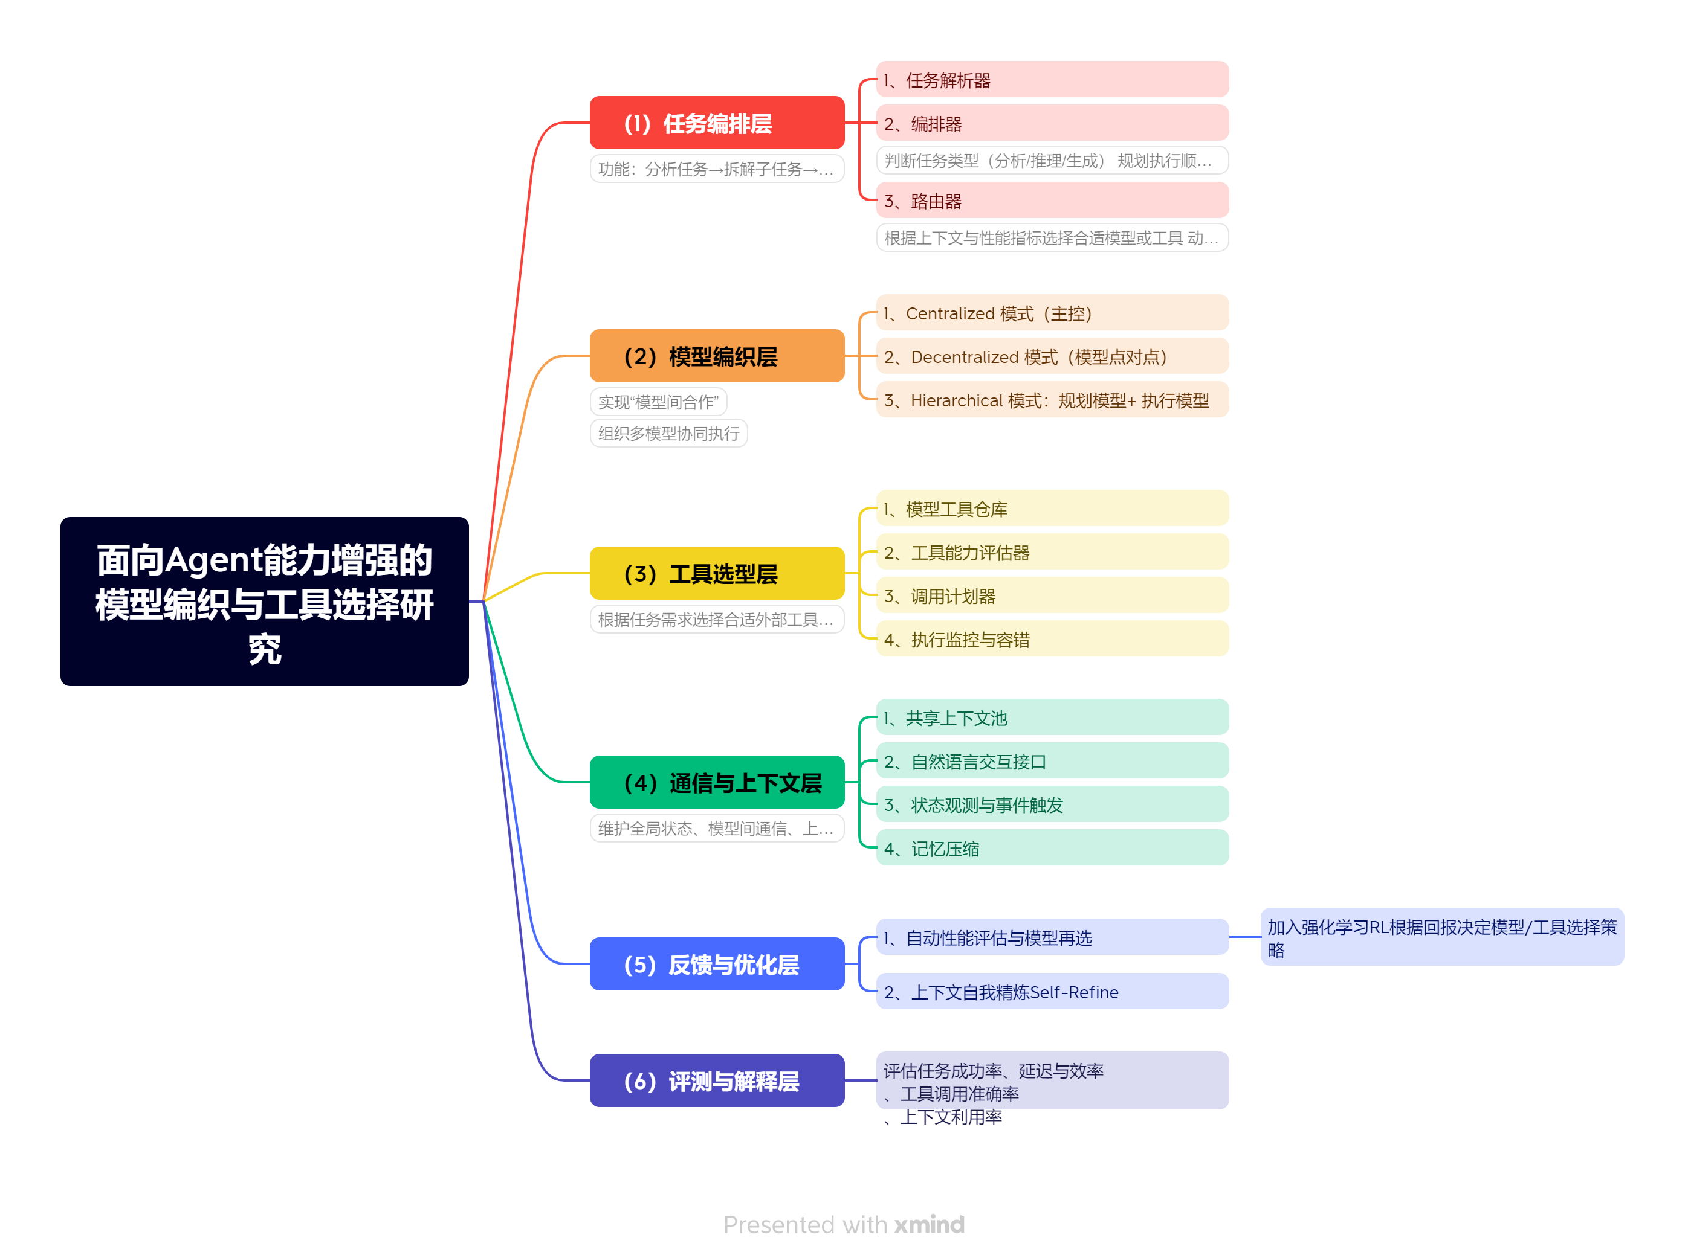
1.3 现有科研
系统整体架构：
Notes:
目前我在王崇骏教授指导下，负责大创项目“面向Agent能力增强的模型编织与工具选择研究”该研究的核心目标，是让智能体在复杂任务中能自主选择与组合模型和工具，实现动态适配与决策优化。我们的方案包括任务理解、模型编织、强化学习优化和多智能体协作等环节。简而言之，就是让AI从“执行任务”走向“理解任务”，提升模型在不同应用场景下的泛化与协同能力。

